Slide 1
Индивидуальная профилактическая работа с несовершеннолетними, воспитывающимися в
замещающих семьях в рамках контроля и сопровождения замещающих семей
Румянцева Наталья Леонидовна,
Руководитель РРЦ «Опека и попечительство»
20 сентября 2022 года

Slide 2
Органы ОПЕКИ И ПОПЕЧИТЕЛЬСТВА:
Индивидуальная профилактическая работа с замещающими семьями, находящимися в СОП
 | 01.09.2022
Общая численность детского населения в крае | 485005
Общая численность замещающих семей | 5107
Общая численность детей, воспитывающихся в замещающих семьях | 7013
Общая численность замещающих семей, находящихся в СОП | 99
Общая численность детей, воспитывающихся в замещающих семьях, находящихся в СОП | 146
Индивидуальная профилактическая работа: деятельность по своевременному выявлению несовершеннолетних и семей, находящихся в социально опасном положении, а также по их социально-педагогической реабилитации и (или) предупреждению совершения ими правонарушений и антиобщественных действий (профилактики безнадзорности и правонарушений несовершеннолетних)
Межведомственная индивидуальная программа реабилитации и адаптации несовершеннолетнего, находящегося в социально опасном положении, и его семьи
статья 16 Федерального закона от 24.06.1999 № 120-ФЗ «Об основах системы профилактики безнадзорности и правонарушений»
органы опеки и попечительства участвуют в пределах своей компетенции в проведении индивидуальной профилактической работы с несовершеннолетними, указанными в статье 5 настоящего Федерального закона, если они являются сиротами либо остались без попечения родителей или иных законных представителей
Министерство
образования и науки Алтайского края

Slide 3
Нормативно-правовые акты
Конкретные меры
Статья 24 Федерального закона от 24.04.2008 № 48-ФЗ «Об опеке и попечительстве»
Постановление Правительства Российской Федерации от 18.05.2009 № 423
Памятка
по организации проверок условий жизни несовершеннолетних подопечных, заполнению актов проверок условий жизни несовершеннолетних подопечных, соблюдения опекунами прав и законных интересов несовершеннолетних подопечных, обеспечения сохранности их имущества, а также выполнения опекунами требований к осуществлению своих прав и выполнению своих обязанностей

проверка (условий жизни подопечных, соблюдения опекунами и попечителями прав и законных интересов подопечных, обеспечения сохранности их имущества, а также выполнения опекунами и попечителями требований к осуществлению своих прав и исполнению своих обязанностей;
240 проверок

проведение внеплановой проверки при поступлении от юридических и физических лиц устных или письменных обращений, содержащих сведения о неисполнении, ненадлежащем исполнении опекуном своих обязанностей либо о нарушении прав и законных интересов подопечного;
98 проверок
Приказ Главного управления образования и молодежной политики Алтайского края от 03.07.2015 № 1224 «Об организации сопровождения замещающих семей в Алтайском крае»
Приказ Главного управления образования и молодежной политики Алтайского края от 31.07.2015 № 1316 «Об утверждении порядка организации кризисного сопровождения замещающих семей в Алтайском крае»

помощь опекунам и попечителям несовершеннолетних граждан в реализации и защите прав подопечных;
заключение договора о взаимодействии с организациями для детей-сирот и детей, оставшихся без попечения родителей, по сопровождению замещающих семей
42 договора в 2022 году

с письменного согласия опекуна заключают соглашение о кризисном сопровождении;
проводят психолого-медико-социальное обследо-вание замещающей семьи;
9 договоров в 2022 году
Министерство
образования и науки Алтайского края

Slide 4
Акт проверки условий жизни несовершеннолетних подопечных: основное
Приказ Министерства образования и науки РФ от 29 декабря 2014 г. N 1642 "Об утверждении формы акта проверки условий жизни несовершеннолетнего подопечного, соблюдения опекуном прав и законных интересов несовершеннолетнего подопечного, обеспечения сохранности его имущества, а также выполнения опекуном требований к осуществлению своих прав и исполнению своих обязанностей»
Соблюдение сроков проведения проверки условий жизни
Недопущение формального подхода к содержанию актов проверок
Заполнение актов проверок условий жизни подопечных в полном объеме
Комплексная оценка жилищно-бытовых условий подопечного, состояния его здоровья, внешнего вида и соблюдения гигиены, эмоционального и физического развития, навыков самообслуживания, отношений в семье, возможности семьи обеспечить потребности развития подопечного
Обязательное направление акта проверок условий жизни подопечных опекунам
(в течение 3 дней со дня утверждения)
Закрепление в акте рекомендаций опекуну о принятии мер по улучшению условий жизни подопечного и исполнению опекуном возложенных на него обязанностей
При необходимости - предложения о привлечении опекуна к ответственности за неисполнение, ненадлежащее исполнение своих обязанностей
Министерство образования и науки Алтайского края

Slide 5
Нормативно-правовое регулирование сопровождения замещающих семей
Постановление Правительства РФ от 24.05.2014 N 481 (ред. от 19.04.2022) "О деятельности организаций для детей-сирот и детей, оставшихся без попечения родителей, и об устройстве в них детей, оставшихся без попечения родителей" (вместе с "Положением о деятельности организаций для детей-сирот и детей, оставшихся без попечения родителей, и об устройстве в них детей, оставшихся без попечения родителей")
Приказ Главного управления образования и молодежной политики Алтайского края от 31.06.2015 № 1316 «Об утверждении порядка организации кризисного сопровождения замещающих семей в Алтайском крае
Приказ Приказ Главного управления образования и молодежной политики Алтайского края от 03.07.2015 № 1224 «Об организации сопровождения замещающих семей в Алтайском крае»
Организации, обеспечивающие сопровождения замещающих семей:
- Органы опеки и попечительства;
- Краевые государственные медицинские организации
- Центры помощи детям, оставшимся без попечения родителей
- Алтайский краевой центр психолого-педагогической и медико-социальной помощи

Slide 6
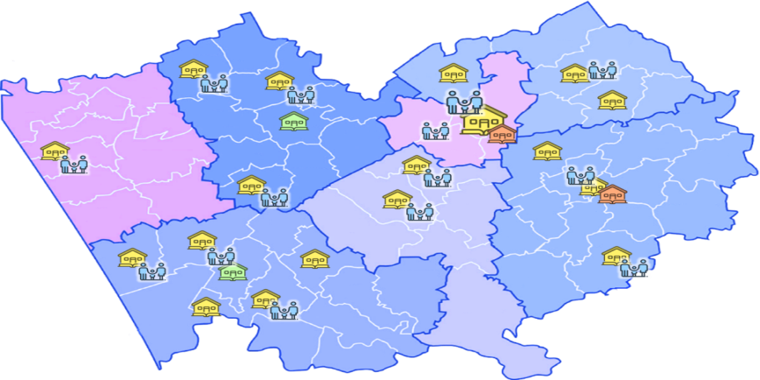
Ресурсы оказания помощи замещающим семьям в рамках сопровождения
МИПР включает:
перечень социально-бытовых, социально-медицинских, социально-психологических, социально-педагогических, социально-трудовых, социально-правовых и других мероприятий по реабилитации несовершеннолетнего и его семьи, определяющих общую для всех субъектов профилактики стратегию и тактику работы с конкретной семьей, находящейся
в социально опасном положениитайского края от 31.06.2015 № 1316 «Об утверждении порядка организации кризисного сопровождения замещающих семей в Алтайском крае
КГБУ «Алтайский краевой центр ппмс помощи»
22 центра помощи
Службы сопровождения замещающих семей
Цель: оказание комплексной помощи замещающим родителям в воспитании, реализации и защите прав детей, принятых ими на воспитание в семью, разрешение проблем, возникающих в процессе воспитания детей, а также предотвращение возврата детей из семьи и помещения их в организации для детей, оставшихся без попечения родителей.
Обеспечивают взаимодействие с органами государственной и муниципальной власти, общественными организациями и другими институтами гражданского общества по сопровождению замещающих семей
Школа/детский сад
Центр социальной помощи
Кризисный центр для мужчин/Кризисный центр для женщин (дистантно возможно). Общественные организации
Приказ Приказ Главного управления образования и молодежной политики Алтайского края от 03.07.2015 № 1224 «Об организации сопровождения замещающих семей в Алтайском крае»
НКО, уполномоченные на помощь гражданам (День Аиста, Доброе сердце, Центр социального развития семьи
Интернет-ресурсы НКО – победителей конкурсов Фонда президентских грантов:
Национальный Фонд защиты детей от жестокого обращения
КРИТЕРИИ ЭФФЕКТИВНОГО СОПРОВОЖДЕНИЯ
Установление доверительного контакта с семьей на протяжении длительного времени.
Положительная динамика ситуации в семьи и состояния ребенка.
Приобретение замещающими родителями навыка самостоятельно (или при минимальной поддержке специалистов) справляться с возникающими трудностями и решать возникающие в процессе воспитания проблемы.

Slide 7
Вторичное сиротство
Министерство образования и науки Алтайского края

Slide 8
СПАСИБО ЗА ВНИМАНИЕ !
МИНИСТЕРСТВО ОБРАЗОВАНИЯ И НАУКИ АЛТАЙСКОГО КРАЯ

